Slide 1
Heapsort
Anno Accademico 2020/21
candidato
Michele Maresca
Matr. M63001151

Slide 2
Overview
Implementazione algoritmo Heapsort
Analisi complessità Heapsort
Confronto Heapsort (implementato) vs Heapsort (libreria)
Confronto Heapsort vs Countingsort

Slide 3
Implementazione algoritmo Heapsort (1)
Funzione Maxheapify
void maxheapify(std::vector<int> &A,int heapsize, int index){
int l=Left(index);
int r=Right(index);
int largest=index;
if(l<heapsize and A[l]>A[index]){
largest=l;
}
if(r<heapsize and A[r]>A[largest]){
largest=r;
}
if(largest != index){
int key=A[index];
A[index]=A[largest];
A[largest]=key;
maxheapify(A,heapsize,largest);
}
}

Slide 4
Implementazione algoritmo Heapsort (2)
Funzione Buildmaxheap
void buildmaxheap(std::vector<int> &A){
int heapsize=int(A.size());
for(int i=int((A.size()-1)/2);i>=0;i--){
maxheapify(A,heapsize,i);
}

Slide 5
Implementazione algoritmo Heapsort (3)
Funzione Heapsort
void heapsort(std::vector<int> &A){
buildmaxheap(A);
int heapsize=int(A.size());
for(int i=int(A.size())-1;i>=1;i--){
int key=A[0];
A[0]=A[i];
A[i]=key;
heapsize=heapsize-1;
maxheapify(A,heapsize,0);
}

Slide 6
Caratteristiche esperimento
Implementazione i C++
std::uniform_distribution
std::chrono::steady_clock::now

Slide 7
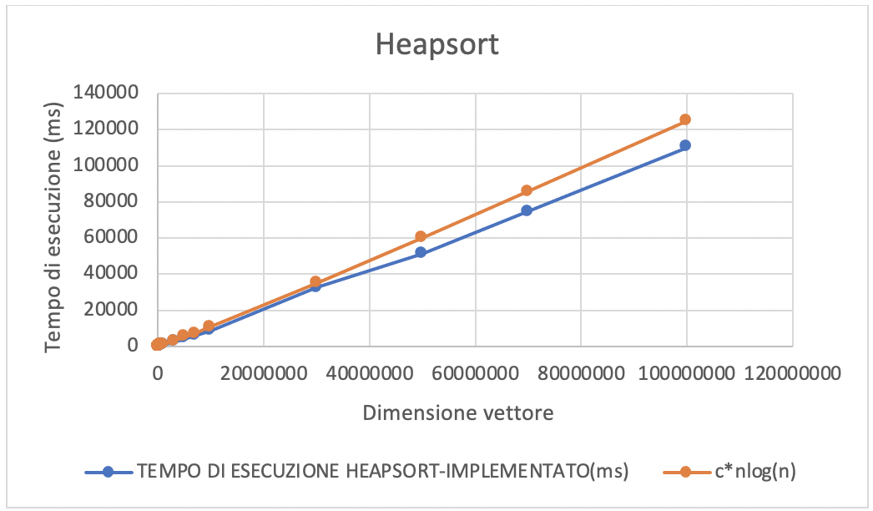
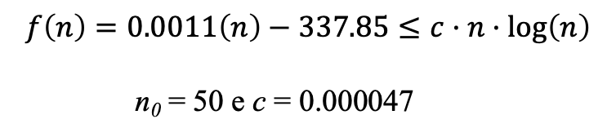
Analisi complessità Heapsort (1)

Slide 8
Analisi complessità Heapsort (2)
DIMENSIONE VETTORE | TEMPO DI ESECUZIONE HEAPSORT-IMPLEMENTATO(ms)
5 | 0,0009388
10 | 0,0017486
50 | 0,0101254
100 | 0,0226778
500 | 0,1429164
1000 | 0,3260002
3000 | 1,2024216
5000 | 2,1245464
7000 | 2,9530094
10000 | 4,1916348
30000 | 15,37134
50000 | 26,9145058
70000 | 38,5308412
100000 | 51,7215358
300000 | 167,7064158
500000 | 298,1242086
700000 | 464,2221804
1000000 | 735,5433656
3000000 | 2444,644286
5000000 | 4269,117877
7000000 | 6126,384851
10000000 | 8948,497922
30000000 | 32636,1247
50000000 | 51493,01619
70000000 | 74660,0328
100000000 | 110165,8207

Slide 9
Confronto Heapsort (implementato) vs Heapsort (libreria) (1)
Implementazione algoritmo Heapsort (libreria)
void heap_sort(std::vector<int> &A){
make_heap(A.begin(),A.end());
sort_heap(A.begin(),A.end());
}

Slide 10
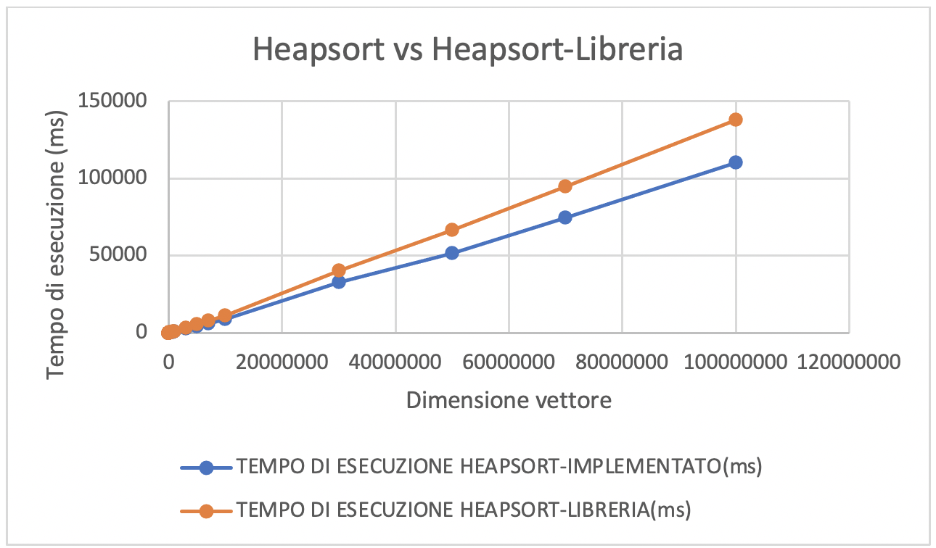
Confronto Heapsort (implementato) vs Heapsort (libreria) (2)

Slide 11
Confronto Heapsort (implementato) vs Heapsort (libreria) (3)
DIMENSIONE VETTORE | TEMPO DI ESECUZIONE HEAPSORT-IMPLEMENTATO(ms) | TEMPO DI ESECUZIONE HEAPSORT-LIBRERIA(ms)
5 | 0,0009388 | 0,0012054
10 | 0,0017486 | 0,0025052
50 | 0,0101254 | 0,0156668
100 | 0,0226778 | 0,030381
500 | 0,1429164 | 0,1824244
1000 | 0,3260002 | 0,4415062
3000 | 1,2024216 | 1,525608
5000 | 2,1245464 | 2,8103312
7000 | 2,9530094 | 4,0753494
10000 | 4,1916348 | 5,8218184
30000 | 15,37134 | 19,7054392
50000 | 26,9145058 | 34,012523
70000 | 38,5308412 | 48,9003298
100000 | 51,7215358 | 68,9718832
300000 | 167,7064158 | 236,6614056
500000 | 298,1242086 | 395,1583428
700000 | 464,2221804 | 641,4302164
1000000 | 735,5433656 | 995,6930314
3000000 | 2444,644286 | 3128,467152
5000000 | 4269,117877 | 5344,711962
7000000 | 6126,384851 | 7764,718494
10000000 | 8948,497922 | 11201,6799
30000000 | 32636,1247 | 40207,5693
50000000 | 51493,01619 | 66652,2075
70000000 | 74660,0328 | 94740,9232
100000000 | 110165,8207 | 138051,8937

Slide 12
Confronto Heapsort vs Countingsort (1)
Implementazione algoritmo Countingsort
std::vector<int> countingsort(std::vector<int> A, int k){
std::vector<int> B{A};
int C[k+1];
for(int i=0;i<=k;i++)
C[i]=0;
for(int j=0;j<A.size();j++)
C[A[j]]=C[A[j]]+1;
for(int i=1;i<=k;i++)
C[i]=C[i]+C[i-1];
for(int j=A.size()-1;j>=0;j--){
B[C[A[j]]-1]=A[j];
C[A[j]]=C[A[j]]-1;
}
return B;
}

Slide 13
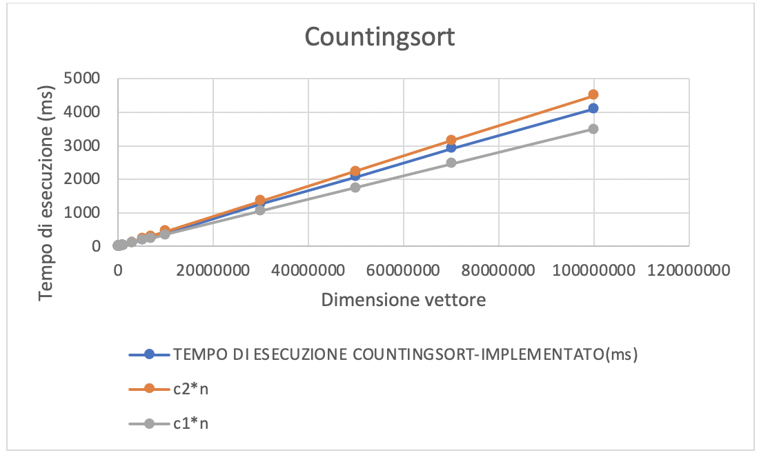
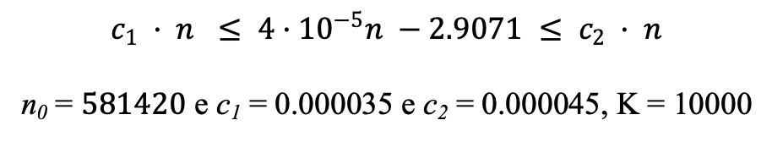
Confronto Heapsort vs Countingsort (2)
Analisi complessità Countingsort

Slide 14
Confronto Heapsort vs Countingsort (3)
Analisi complessità Countingsort
DIMENSIONE VETTORE | TEMPO DI ESECUZIONE COUNTINGSORT-IMPLEMENTATO(ms)
5 | 0,0651754
10 | 0,0738956
50 | 0,0759306
100 | 0,079801
500 | 0,0896836
1000 | 0,1091838
3000 | 0,5749636
5000 | 0,329325
7000 | 0,4314814
10000 | 0,484701
30000 | 1,2801806
50000 | 2,9436746
70000 | 2,7935646
100000 | 4,1737568
300000 | 12,3293636
500000 | 19,0743604
700000 | 30,4949234
1000000 | 38,9247354
3000000 | 114,5450678
5000000 | 194,3551782
7000000 | 269,4595734
10000000 | 384,8764696
30000000 | 1265,132511
50000000 | 2074,642125
70000000 | 2908,150252
100000000 | 4104,28445

Slide 15
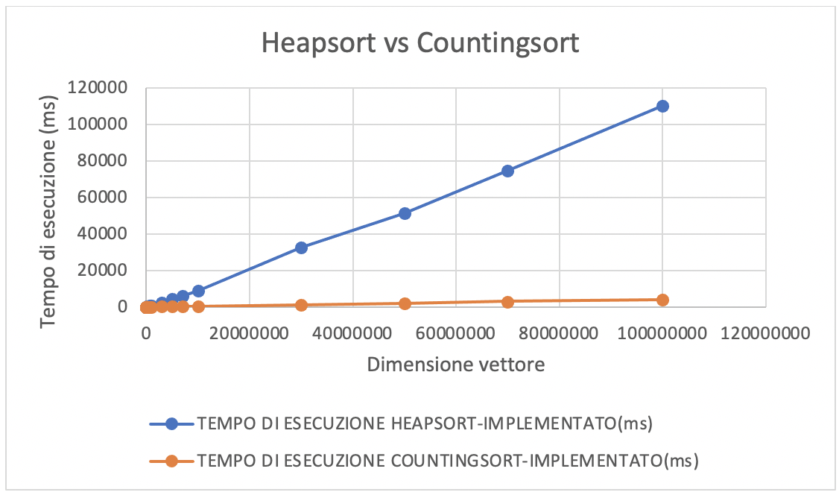
Confronto Heapsort vs Countingsort (4)
Confronto complessità asintotica
K = 10000

Slide 16
Confronto Heapsort vs Countingsort (5)
Confronto complessità asintotica
DIMENSIONE VETTORE | TEMPO DI ESECUZIONE HEAPSORT-IMPLEMENTATO(ms) | TEMPO DI ESECUZIONE COUNTINGSORT-IMPLEMENTATO(ms)
5 | 0,0009388 | 0,0651754
10 | 0,0017486 | 0,0738956
50 | 0,0101254 | 0,0759306
100 | 0,0226778 | 0,079801
500 | 0,1429164 | 0,0896836
1000 | 0,3260002 | 0,1091838
3000 | 1,2024216 | 0,5749636
5000 | 2,1245464 | 0,329325
7000 | 2,9530094 | 0,4314814
10000 | 4,1916348 | 0,484701
30000 | 15,37134 | 1,2801806
50000 | 26,9145058 | 2,9436746
70000 | 38,5308412 | 2,7935646
100000 | 51,7215358 | 4,1737568
300000 | 167,7064158 | 12,3293636
500000 | 298,1242086 | 19,0743604
700000 | 464,2221804 | 30,4949234
1000000 | 735,5433656 | 38,9247354
3000000 | 2444,644286 | 114,5450678
5000000 | 4269,117877 | 194,3551782
7000000 | 6126,384851 | 269,4595734
10000000 | 8948,497922 | 384,8764696
30000000 | 32636,1247 | 1265,132511
50000000 | 51493,01619 | 2074,642125
70000000 | 74660,0328 | 2908,150252
100000000 | 110165,8207 | 4104,28445

Slide 17
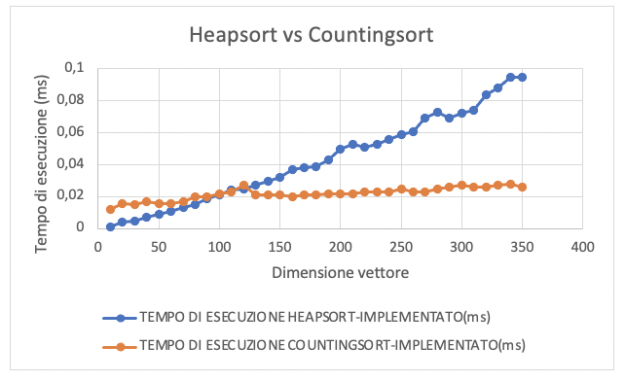
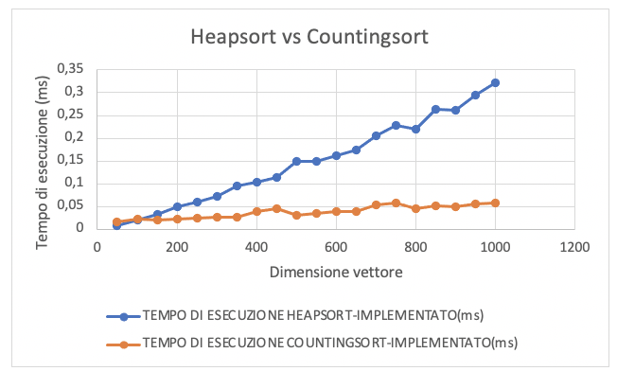
Confronto Heapsort vs Countingsort (6)
Confronto complessità asintotica
K = 250

Slide 18
Confronto Heapsort vs Countingsort (6)
DIMENSIONE VETTORE | TEMPO DI ESECUZIONE HEAPSORT-IMPLEMENTATO (ms) | TEMPO DI ESECUZIONE COUNTINGSORT-IMPLEMENTATO (ms)
10 | 0,001 | 0,012
20 | 0,004 | 0,016
30 | 0,005 | 0,015
40 | 0,007 | 0,017
50 | 0,009 | 0,016
60 | 0,011 | 0,016
70 | 0,013 | 0,017
80 | 0,015 | 0,02
90 | 0,019 | 0,02
100 | 0,021 | 0,022
110 | 0,024 | 0,023
120 | 0,025 | 0,027
130 | 0,027 | 0,021
140 | 0,03 | 0,021
150 | 0,032 | 0,021
160 | 0,037 | 0,02
170 | 0,038 | 0,021
180 | 0,039 | 0,021
190 | 0,043 | 0,022
200 | 0,05 | 0,022
210 | 0,053 | 0,022
220 | 0,051 | 0,023
230 | 0,053 | 0,023
240 | 0,056 | 0,023
250 | 0,059 | 0,025
260 | 0,061 | 0,023
270 | 0,069 | 0,023
280 | 0,073 | 0,025
290 | 0,069 | 0,026
300 | 0,072 | 0,027
310 | 0,074 | 0,026
320 | 0,084 | 0,026
330 | 0,088 | 0,027
340 | 0,095 | 0,028
350 | 0,095 | 0,026
DIMENSIONE VETTORE | TEMPO DI ESECUZIONE HEAPSORT-IMPLEMENTATO (ms) | TEMPO DI ESECUZIONE COUNTINGSORT-IMPLEMENTATO (ms)
50 | 0,009 | 0,016
100 | 0,021 | 0,022
150 | 0,032 | 0,021
200 | 0,05 | 0,022
250 | 0,059 | 0,025
300 | 0,072 | 0,027
350 | 0,095 | 0,026
400 | 0,103 | 0,04
450 | 0,114 | 0,046
500 | 0,149 | 0,03
550 | 0,149 | 0,035
600 | 0,161 | 0,039
650 | 0,174 | 0,04
700 | 0,205 | 0,054
750 | 0,229 | 0,057
800 | 0,22 | 0,046
850 | 0,263 | 0,051
900 | 0,261 | 0,049
950 | 0,294 | 0,056
1000 | 0,322 | 0,057

